Slide 1

CENTRUM SZKOLENIOWE COMARCH
SZKOLENIE: Adobe Illustrator
Marcin Albiniak
trener

Slide 2
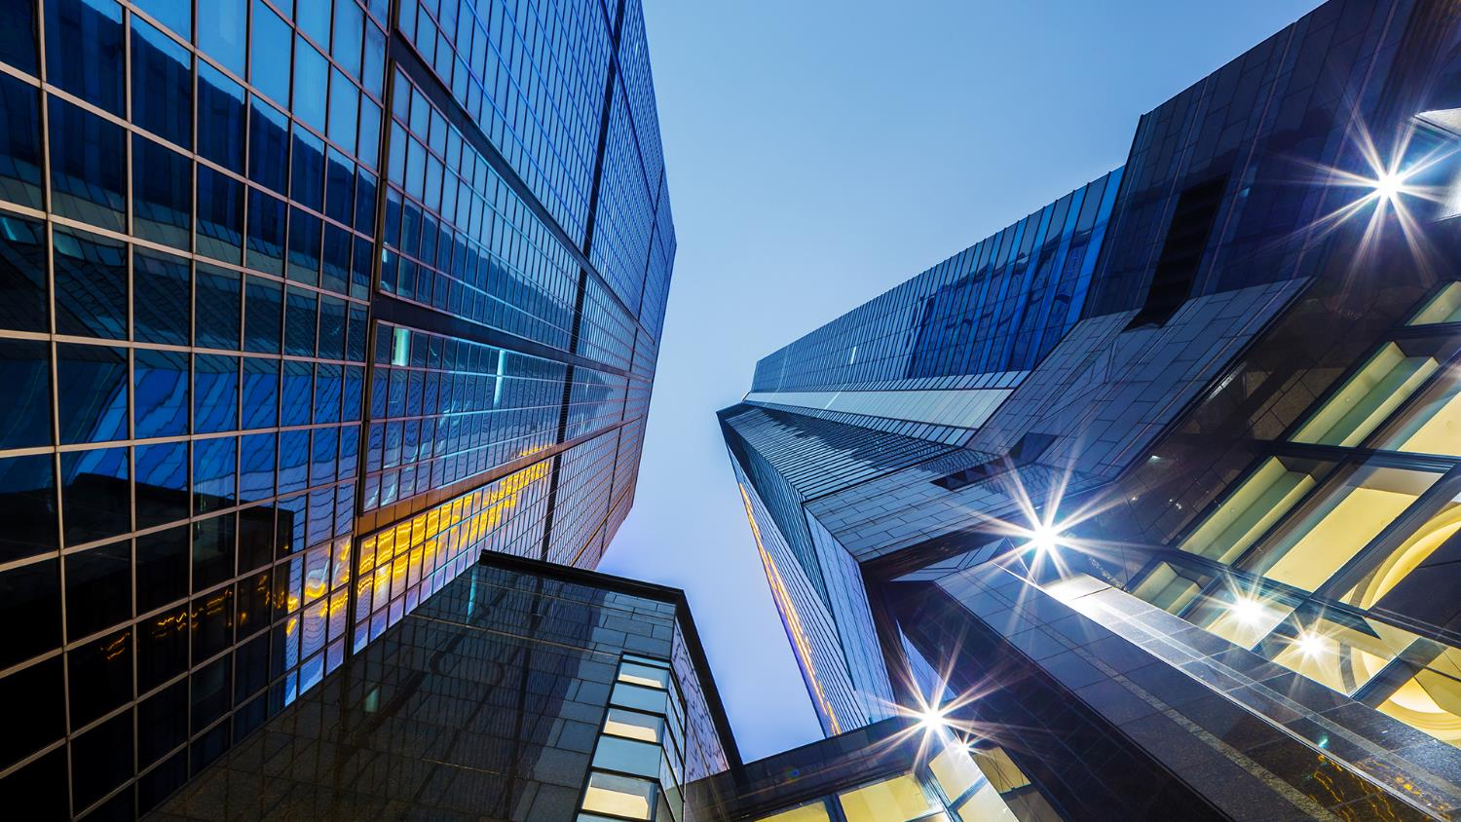
Centrum Szkoleniowe Comarch

Slide 3
AGENDA
1. Interfejs i preferencje programu.
2. Podstawy teorii obrazu cyfrowego: grafika wektorowa i bitmapowa.
3. Ustawienie dokumentu. koncepcja obszaru roboczego: praca w pojedynczym lub w wielu obszarach roboczych.
4. Grupowanie obiektów i praca na warstwach.
5. Podstawy rysowania: tworzenie i edycja prostych obiektów.
6. Tworzenie i edycja obiektów o większym stopniu skomplikowania.
7. Praca na ścieżkach.
8. Zaznaczanie wybranych fragmentów obrazu i obiektów.
9. Praca z tekstem: tekst znakowy i akapitowy, formatowanie i sprawdzanie pisowni, ramki tekstowe i tekst na ścieżce, zamiana tekstu na krzywe.

Slide 4
10. Kolory i wypełnienia: teoria koloru, przestrzenie CMYK i RGB, kolory dodatkowe – Pantone.
11. Kreatywne stylizowanie obiektów i elementów tekstowych za pomocą złożonych obrysów i wypełnień.
12. Przekształcanie i pozycjonowanie obiektów na stronie.
13. Pędzle i rysunek odręczny.
14. Symbole.
15. Efekty rastrowe w grafice wektorowej.
16. Praca z obrazami bitmapowymi: importowanie wielowarstwowych i wielokanałowych plików programu Adobe Photoshop.
17. Tworzenie i edycja wykresów.
18. Formaty plików graficznych - przeznaczenie i zastosowanie.
19. PDF.
20. Przygotowanie publikacji do druku oraz dystrybucji elektronicznej

Slide 5
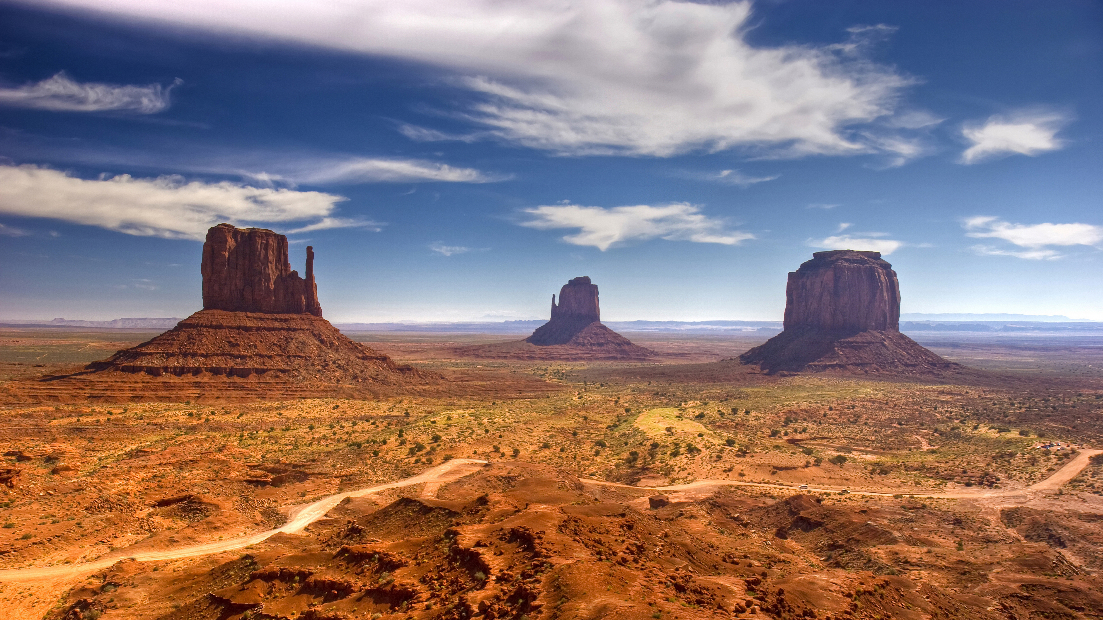
WEKTOR I BITMAPA

Slide 6
grafika komputerowa
Światło i barwa
obszar dotyczący wyświetlania i nadzorowania obrazów na ekranie komputera (Encyclopedia Britannica).

Slide 7
Barwa w grafice komputerowej
Pojęcie barwy
Pojęcie subiektywne, zależne od obserwacji, brak jednolitej teorii, przed zastosowaniami komputerowymi osobne traktowanie w fizyce (fala świetlna ze wszystkimi aspektami fali), biologia (postrzeganie poprzez komórki nerwowe oka), psychologia (psychologiczny odbiór barwy), farbiarstwo (zagadnienia mieszania w celu uzyskanie
właściwej i trwałej barwy), fotografia i film (pamiętanie barwy na emulsji światłoczułej oraz jej odtworzenie na papierze światłoczułym), telewizja (barwy w urządzeniach wyświetlających). Dopiero rozwój grafiki komputerowej wypracował wspólne i całościowe spojrzenie na barwę - chociaż początki to teoria malarstwa z wprowadzeniem stosowanego nazewnictwa.

Slide 8
Elementy barwy I
Stąd też istotne elementy barwy takie jak odcień (rodzaj koloru), nasycenie (ilość koloru) - przy jego zmniejszaniu niezależnie od odcienia uzyskujemy barwę białą, jasność (ilość światła) - przy zmniejszaniu niezależnie od odcienia uzyskuje się barwę czarną. Barwy achromatyczne (bezkolorowe) - o zerowym nasyceniu, tinty - powstałe w wyniku dodania bieli do czystego koloru, cienie - powstałe poprzez dodanie czerni do czystego koloru, tony - dodanie bieli i czerni w różnych proporcjach, barwy chromatyczne - wykazujące kolor.

Slide 9
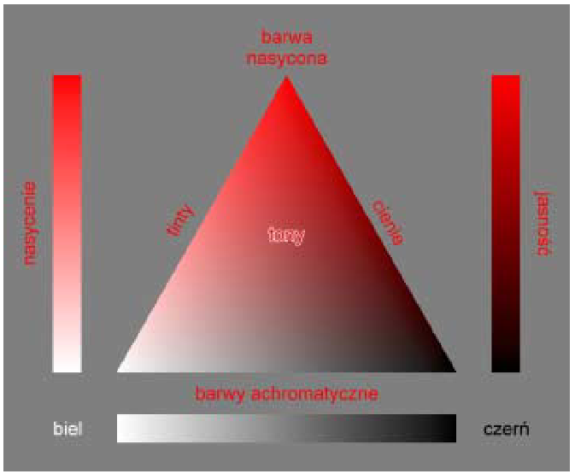
Elementy barwy I

Slide 10
Opis fizyczny - barwa
Światło to promieniowanie elektromagnetyczne o długości fali od 380 do 780 nm. W zakresie od 380 do 400 i od 700 do 780 w zasadzie nierozróżnialne, dlatego zawęża się do zakresu od 400 do 700 nm. Określone długości fali odpowiadają barwom prostym (nasyconym). Światło białe to różne składowe w odpowiednich proporcjach - definiowane również jako temperatura żarzenia powyżej 6000 st. C.

Slide 11
Opis fizyczny - jasność
Każda długość fali emituje energię, a widzialne światło zawiera wszystkie długości fali z różną energią.
W przypadku gdy moc jest nierównomierna a jedna z długości dominuje nad innymi - odbieramy tą właśnie długość fali. Różnica pomiędzy poziomem dominującym (ld), a średnim pozostałym poziomem (ln) jest miarą czystości barwy.

Slide 12
Opis fizyczny - nasycenie
Odpowiada strumieniowi światła i jest proporcjonalne do natężenia światła (światłości) mierzonej w kandelach (cd) lub luminacji (cd/m2). Jednakże
czułość oka nie jest jednakowa dla różnych długości fali.
Wykazuje największą czułość na falę długości 555 nm

Slide 13
Opis fizyczny - podsumowanie
Wszystkie trzy elementy składają się na fizyczny aspekt barwy, odcień barwy (kolor - długość fali), nasycenia (energia), jasność (strumień światła).
Czynniki te w różnych układach mogą dać identyczne wrażenie barwy.

Slide 14
Komputerowe modele barw
Model RGB
model HSV (HSB, HSI)
model HSL (HLS)
model CMY (CMYK)

Slide 15
Model RGB
Sześcian jednostkowy, o osiach odpowiadających kolorowi czerwonemu (Red), zielonemu (Green), niebieskiemu (Blue). Wartość (0,0,0) odpowiadają kolorowi czarnemu (Black), zaś (1,1,1) kolorowi białemu (White).

Slide 16
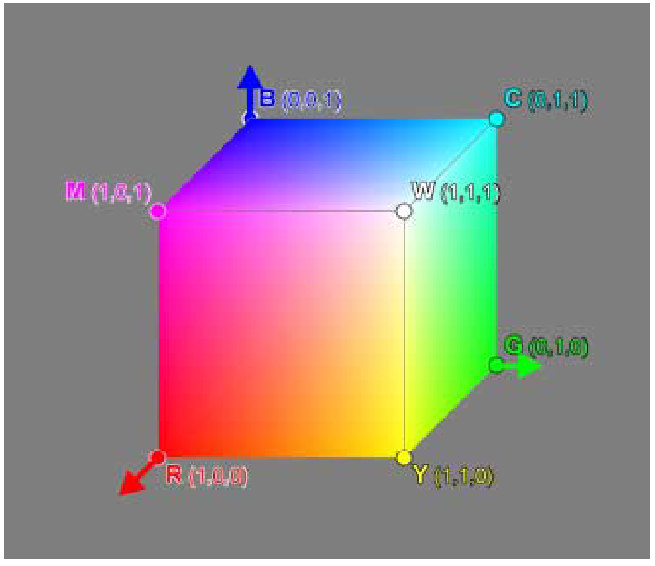
Model RGB

Slide 17
Model RGB
System RGB jest systemem addytywnym - co znaczy że barwy pośrednie uzyskuje się poprzez sumowanie barw (istnieją systemy subtraktywne)

Slide 18
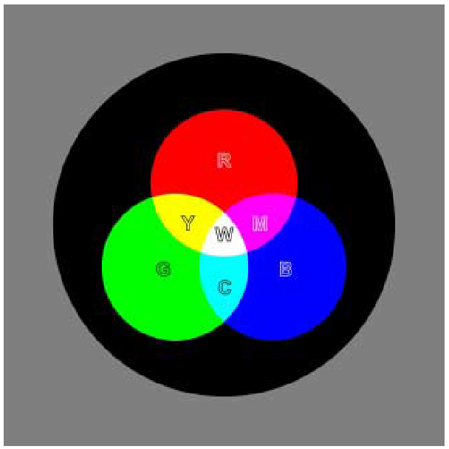
Model RGB

Slide 19
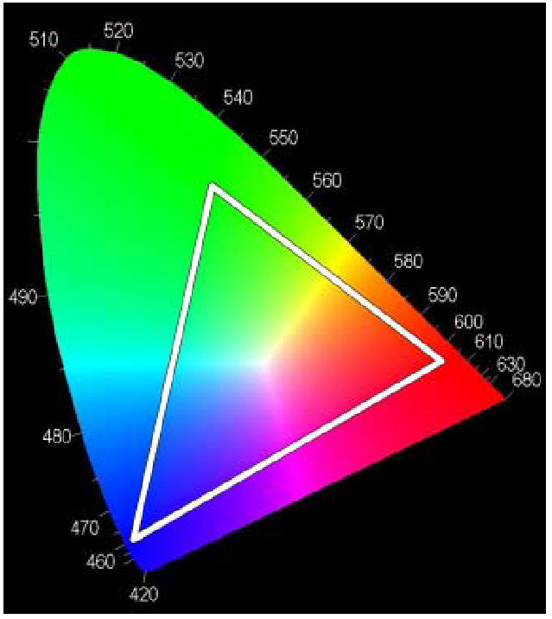
Model RGB

Slide 20
Model RGB - podsumowanie
Gama barw odtwarzana w modelu RGB jest podzbiorem pełnego widzialnego spektrum barw. Pewnych widzialnych barw po prostu osiągnąć się nie da. Wnętrze trójkąta obrazuje zakres możliwy dla modelu RGB w stosunku do pełnego widzialnego zakresu barw.
Model RGB jest niejednorodny - tzn. w wielu przypadkach niewielkie zmiany zakresu wartości powodują duże percepcyjne zmiany barwy, zaś w innych przypadkach duże zmiany wartości powodują minimalną zmianę postrzeganego koloru.
Model RGB jest zupełnie nie intuicyjny. Człowiek nie dobiera koloru poprzez zmianę składowych - ale najpierw dobiera odcień a ewentualnie później rozjaśnia lub ściemnia.

Slide 21
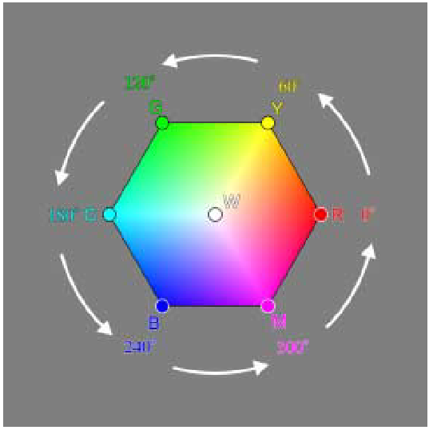
model HSV (HSB, HSI)

Slide 22
model HSV (HSB, HSI)
Pierwszym składnikiem modelu jest określony w stopniach odcień (kolor), czyli Hue - określany jak na rysunku.

Slide 23
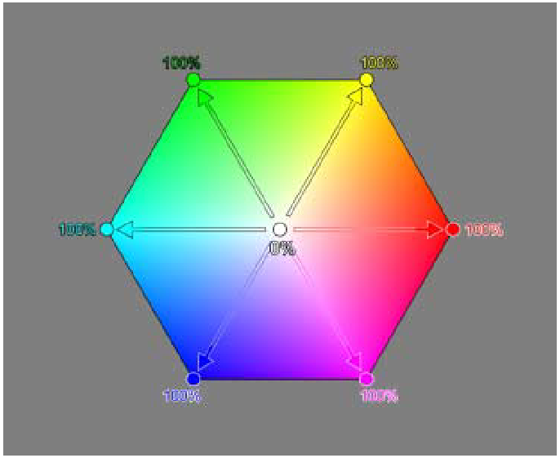
model HSV (HSB, HSI)

Slide 24
model HSV (HSB, HSI)
Następnym jest nasycenie koloru - Saturation. Liczone w procentach od wartości 0% w środku sześciokąta (okręgu) odpowiadającego barwie białej, do wartości 100%, pełnego nasycenia kolorem.

Slide 25
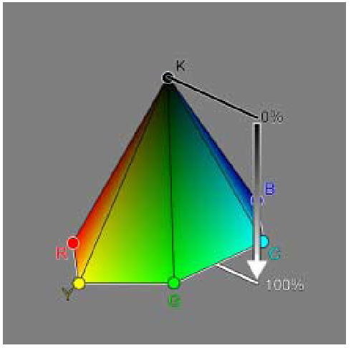
model HSV (HSB, HSI)

Slide 26
model HSV (HSB, HSI)
Trzecim parametrem jest Value (wartość jasności), liczona w procentach od 0% do 100%. Parametr ten może być zastąpiony przez Brightness (tworząc modyfikację zwaną modelem HSB) lub Intensity (tworząc model określany jako HSI).

Slide 27
model HSV (HSB, HSI)
Model HSB jest modelem intuicyjnym, tzn. jest zgodny ze sposobem postępowania człowieka przy wyborze koloru. Najpierw określa się odcień, później nasycenie i ostatecznie jasność, przy czym dwie ostatnie czynności mogą być zamienione. (Przykład doboru barw w modelu HSV z CorelDraw'a).

Slide 28
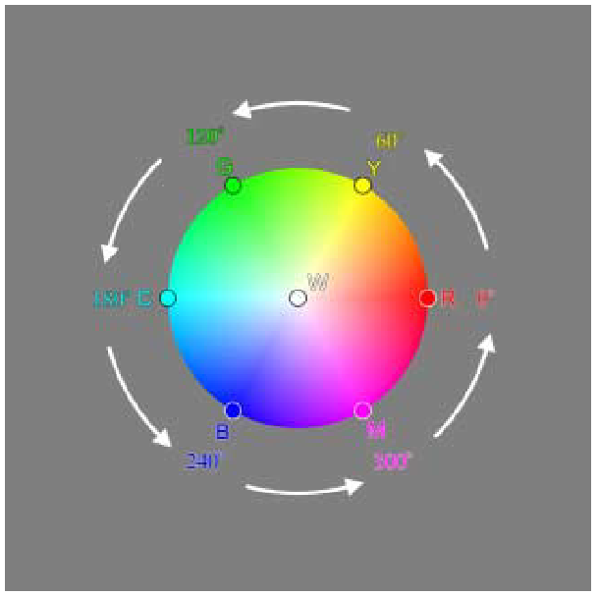
model HSL (HLS)

Slide 29
model HSL (HLS)
Pierwszym parametrem podobnie jak w modelu HSV jest Hue, czyli odcień koloru - liczony w mierze kątowej od 0 st. do 360 st..
Drugim parametrem jest Saturation - a więc nasycenie.
Chcąc połączyć naturalne postrzeganie nasycenia i jasności, jak powyżej otrzymujemy bryłę:

Slide 30
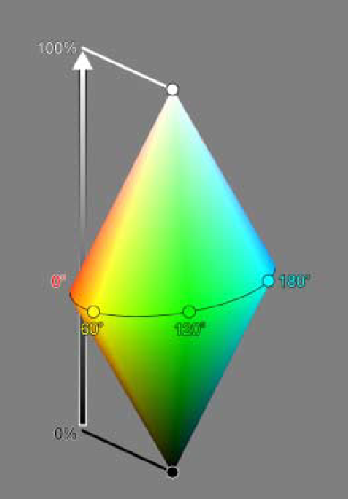
model HSL (HLS)

Slide 31
porównanie modeli RGB oraz HSV i HSL
Modele HSV (HSB, HSI) oraz HSL są modelami czysto intuicyjnymi, nie mającymi odzwierciedlenia w praktycznej realizacji, służą wyłącznie intuicyjnemu dobieraniu kolorów. Bryła barw jest analogiczna do bryły RGB - różnica polega na organizacji .
umożliwiającej percepcyjne dobieranie barw.  Model RGB jest modelem liniowym - tzn. dodanie reprezentacji dwu barw daje trzecią barwę. Model HSV i HLS takie nie są. Nie można wprost dodawać kolorów w tych modelach Istnieją nieskomplikowane algorytmy przejścia pomiędzy modelami - co jest konieczne - jako że dobór intuicyjny musi być realizowany dla wyświetlenia.
Czynność jest na tyle często wykonywana, że istnieją specjalne układy konwersji.

Slide 32
model CMY (CMYK)
Wcześniejsze modele nie nadają się do zastosowania dla tworzenia trwałych kopii na podłożu białym, a więc np. dla wydruków na papierze - np. z powodu odbijania od białego podłoża światła o dowolnej barwie

Slide 33
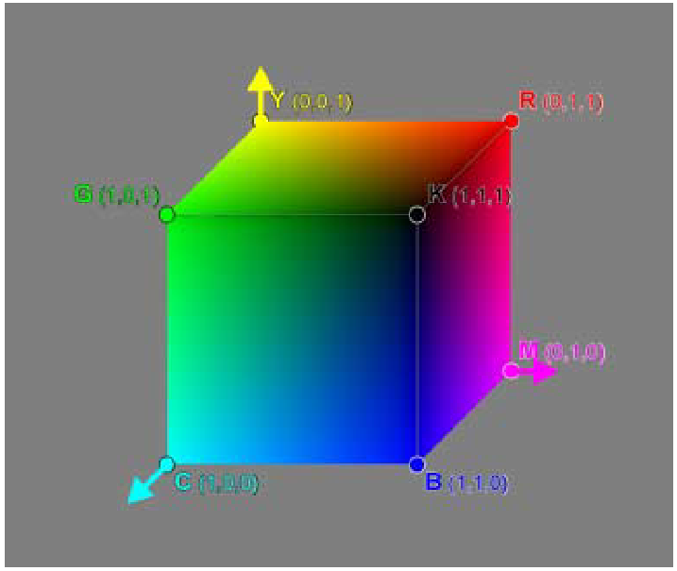
model CMY (CMYK)

Slide 34
model CMY (CMYK)
Model CMY oparty jest o wykorzystanie barw C-cyan, M-magenta i Y-żółtą (yellow) - z bryłą barw jak na rysunku. Składowe C, M i Y są tożsame z osiami i barwy pośrednie można uzyskać ze składowych. Przyjmując iż C odpowiada punktowi (1,0,0), M punktowi (0,1,0), Y punktowi (0,0,1) zaś barwie białej punkt (0,0,0), barwa czerwona (R) to punkt (0,1,1), barwa zielona (G) punkt (1,0,1), barwa niebieska (B) punkt (1,1,0) i barwa czarna (K) punkt (1,1,1). Składowe (przynajmniej w teorii można składać analogicznie jak w modelu RGB - i zakres możliwych barw wydaje się analogiczny.

Slide 35
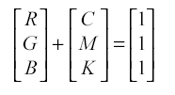
model CMY (CMYK)
Obliczeniowo słuszny jest wzór:
jednakże prawda jest nieco bardziej skomplikowana.
Model CMY jest subtraktywnym i wprowadzony jest dla potrzeb drukowania na białym podłożu.

Slide 36
model CMY (CMYK)
Model CMYK jest optymalizacją wykorzystującym osiąganie barwy czarnej poprzez wymieszanie wszystkich barwników. Dysponując barwnikiem czarnym wykorzystujemy go w maksymalnie możliwym stopniu dokładając wyłącznie
niezbędną ilość barwników chromatycznych. Model CMYK wynika bezpośrednio z modelu CMY według zależności:
K = min ( C, M, Y )
C = C - K
M = M - K
Y = Y – K

Slide 37
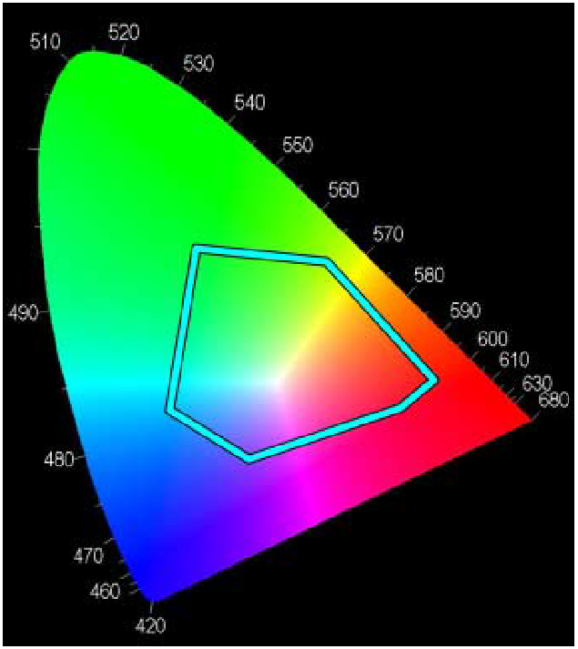
model CMY (CMYK)

Slide 38
model CMY (CMYK)
Modele CMY i CMYK (podobnie jak model RGB) w praktycznej realizacji oddaje tylko częściowy zakres percepowanego zakresu kolorów.

Slide 39
Elementy typografii
Nowe możliwości

Slide 40
Typografia
ogół zagadnień dotyczących projektowania drukowanych liter i innych znaków pisarskich (zarówno czcionek jak i fontów), oraz wzajemnych relacji pomiędzy tymi znakami i grupami znaków. Typografia dotyczy od pewnego czasu nie tylko wydruku ale również analizy czcionki na stronach www.

Slide 41
Reguła @font-face
Formaty czcionek
WOFF
TTF
EOT
Web Open Font Format
TrueType
Embedded OpenType
2009
1980
2003

Slide 42
Dostępność czcionek
http://fontfeed.com
http://exlibris.com
http://typotheque.com/webfonts

Slide 43
A co na to Google?
GOOGLE FONT DIRECTORY

Slide 44
Google
http://code.google.com/webfonts

Slide 45
Szeroki wachlarz wyboru kontra minimalizm
Massimo Vignelli
MINIMALIZM
http://typographica.org
John Boardley
BOGACTWO WYBORU
http://ilovetypography.com

Slide 46
Ligatury
http://jontangerine.com/silo/typography/ligatures

Slide 47
Promocja typografii w sieci
http://lostworldsfairs.com
http://webfontawards.com
http://webfontsgallery.com
http://typekit.com/gallery

Slide 48
Pomoc w doborze fontów
http://awesome-fontstacks.com

Slide 49
Prezentacja swoich osiągnięć
http://Photoshelter.com

Slide 50

DZIĘKUJEMY
Centrum Szkoleniowe
ul. Prof. M.Życzkowskiego 23
31-864 Kraków
Tel. +48 (12) 687 78 11
E-Mail: mail.szkolenia@comarch.pl
www.szkolenia.comarch.pl

